Slide 1



Gerenciamento Financeiro dos Contratos de TI
Workshop para implantação do processo
21.Dez.2016
Versão 1

Slide 2


Agenda
Objetivo e Escopo
Processo
Agenda
Diretrizes
Envolvidos

Slide 3

Objetivo e Escopo
Objetivo
Este processo tem como objetivo gerenciar de forma eficaz e eficiente o acompanhamento e aprovação dos custos que são relacionados aos Contratos de TI.
Escopo
O processo de Gerenciamento Financeiro dos Contratos de TI abrange todos os Contratos de Fornecedores de TI.

Slide 4
Agenda
Objetivo e Escopo
Processo
Agenda
Diretrizes
Envolvidos

Slide 5
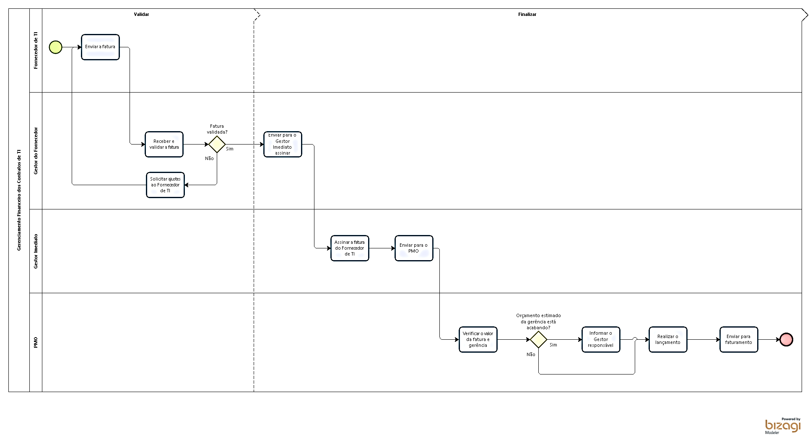
Processo
Processo

Slide 6
Agenda
Objetivo e Escopo
Processo
Agenda
Diretrizes
Envolvidos

Slide 7
Diretrizes
Indicadores de Desempenho
Os indicadores de Desempenho do processo de Gerenciamento Financeiro de Contratos de TI, não devem ser publicados no Confluence devido a sua confidencialidade, apenas serão divulgados para os gestores das áreas e diretor de TI pelo PMO.
Orçamento de TI
É definido o orçamento anual para cada gerência de TI. O PMO é responsável por acompanhar os gastos e informar os gestores caso o orçamento esteja próxima a estourar.

Slide 8
Agenda
Objetivo e Escopo
Processo
Agenda
Diretrizes
Envolvidos

Slide 9

Gerenciamento Financeiro dos Contratos de TI
Envolvidos
Papéis x Pessoas/Empresas
  Execução: Tânia Ferro
  Publicação: André Santos / Felipe Lima
  QA: Jorge Maluf
Responsáveis pelo processo (Smiles)
Gestores da Smiles
PMO
Gerente de Governança de TI (Smiles)
Rodrigo Rothstein
  Sponsors: Rodrigo Rothstein
  Ponto Focal Auditoria: Marcela Dias

